Slide 1

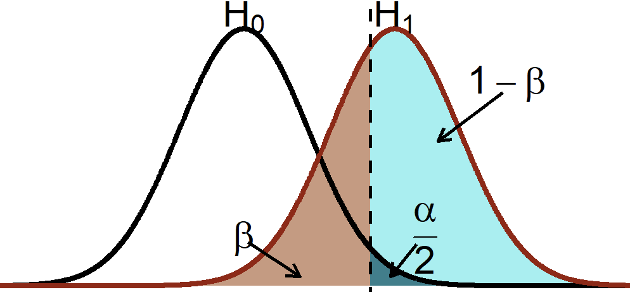
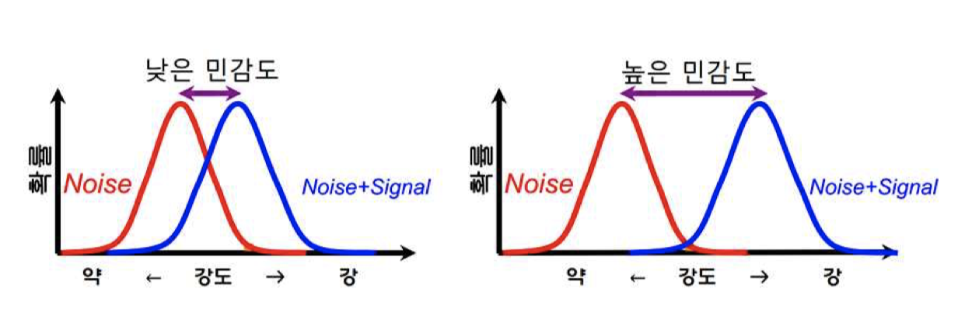
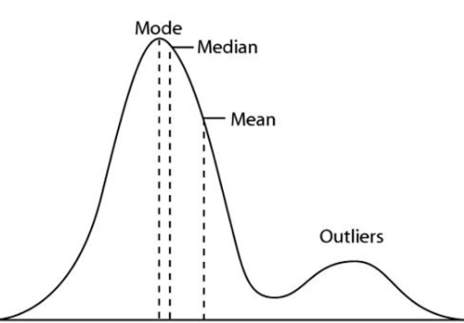
SDT와 민감도 기반 동적 이상점 제거
산업공학과 문현지
동기: 적절한 이상점 제거기준?
예측웹서비스 스타트업 운영 중 (qtell.co.kr) 예측정확도에 결정적인 ¹⁾ 이상점 처리방식 필요성
1. 산업별로 이상점 발생원인 다름
(그림1)
예) 군식당 이상점 요인
비상대기: 북한 핵 실험, 국가 사고
군사훈련: 을지 포커스렌즈
복날: 저렴한 닭 한 마리
기상상황 : 비
2. 데이터량별로 이상점 형태 다름
예) 한 달 vs 한 분기 vs 1년
세 종류의 산업 수요데이터 바탕으로
적합한 이상점 제거 기준탐구
Same Outlier cutoff Method?
그림1. 산업별 다른 이상점 특성 (우유, 물류, 군식당)
제안: 데이터의 이상점 특성별, 데이터 개수별로 변하는 이상점 제거기준
높은 민감도
= 높은 변동성 (표준편차/평균)
= 높은 이상점 극단성 (상위 5% 이상점과 나머지의 평균비)
Different beta
depending on Data!
정적 제거
신호잡음 분리에 고정된 β
vs
동적 제거
민감도, 데이터 개수 따라 다른 β
(β = 이상점 극단성 + 데이터량 x축 sigmoid함수)
fixed_β
β_max
β
그림2. 민감도 관점 산업별 이상점 특성
β_min
그림3. 정적과 동적 이상점 제거 방식 비교
결과 분석
 | 제거 x | 정적 제거 | 동적 제거
우유 | 1.102 | 0.702 | 0.661
물류 | 0.865 | 0.688 | 0.688
군식당 | 1.422 | 1.174 | 1.174
 | 제거 x | 정적 제거 | 동적 제거
60일 (1회 예측) | 0.818 | 0.713 | 0.713
120일 (3회 예측) | 0.813 | 0.704 | 0.697
240일 (5회 예측) | 0.791 | 0.714 | 0.695
표1. 산업과 이상점 제거 방식에 따른 예측오차
β
표2. 데이터량과 이상점 제거 방식에 따른 예측오차
낮은 민감도 -> 동적 제거 방식 효과적!
많은 데이터량 -> 동적 제거 방식 효과적!
한계점 및 개선 방안
Outlier = Noise?
과거의 error 분석 통해 유사 error를 예방가능! e.g. 9.11테러같은 상상 초월 사건도 거시적인 관점에서는 이상치가 아닐 수 있다 ²⁾ (네이트 실버)
이상점을 noise로 간주하고 삭제한 것이 한계
이상치제거에서 손실되는 정보량의 최소화를 위해
이상점 생성기작을 모형에 반영하는 mixture models ³⁾ 통해 개선 가능
참고문헌
Rousseeuw, P. J., & Leroy, A. M. (2005). Robust regression and outlier detection (Vol. 589). John wiley & sons.
Silver, N. (2012). The signal and the noise: the art and science of prediction. Penguin UK.
Gelman, A., Carlin, J. B., Stern, H. S., Dunson, D. B., Vehtari, A., & Rubin, D. B. (2013). Bayesian data analysis. Chapman and Hall/CRC.
Notes:
맑은고딕 18pt

